Slide 1
위잉위잉 캐릭터 컨셉안
흥덕
두록
과장
준호

Slide 2
흥덕
연대기
20살 - 대학 입학
21살 - 군대
23살 - 전역
24살 - 자퇴 후 후임 두록과 음악 활동
27살 - 어려워진 가정사와 완전한
경제적 자립으로 인한 취직준비
28살 – 취업(현재)
조건
178cm~183cm 사이
큰 체격, 넓은 등
우울한 분위기
20대 후반 ~ 30대 초반 외모
주연
밝은 모습과 무표정한 모습의 대조.
무표정에서 우울한 분위기가 나타나는 얼굴.
(이동욱처럼 슬픈 얼굴x)
우람한 몸을 가졌지만 왜소해 보이는 실루엣.

Slide 3
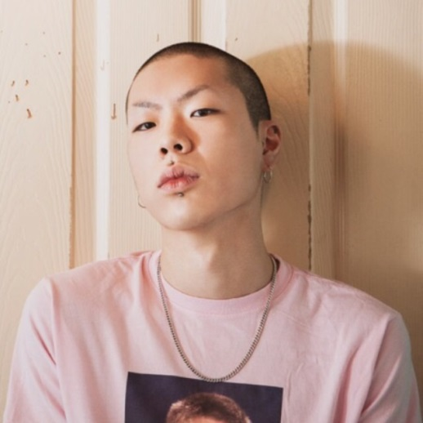
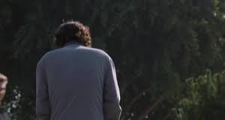
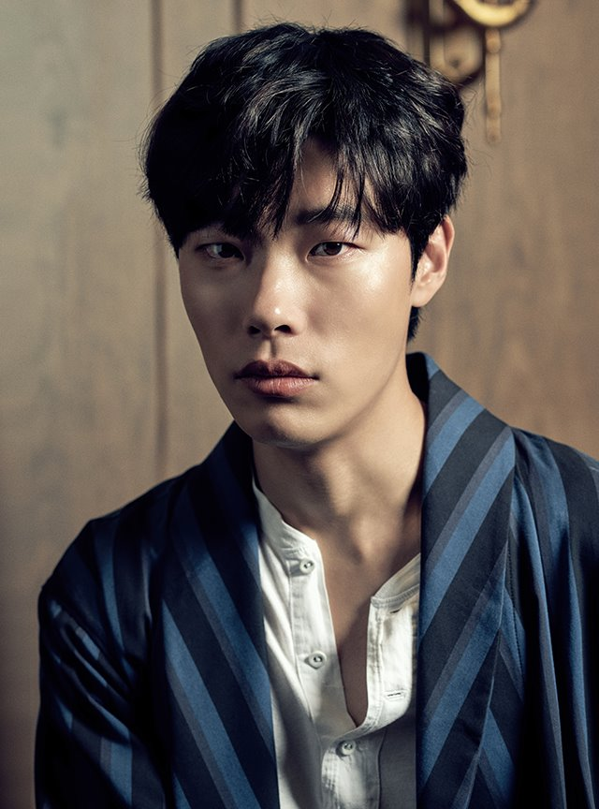
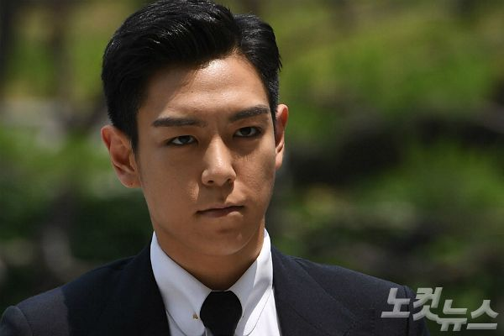
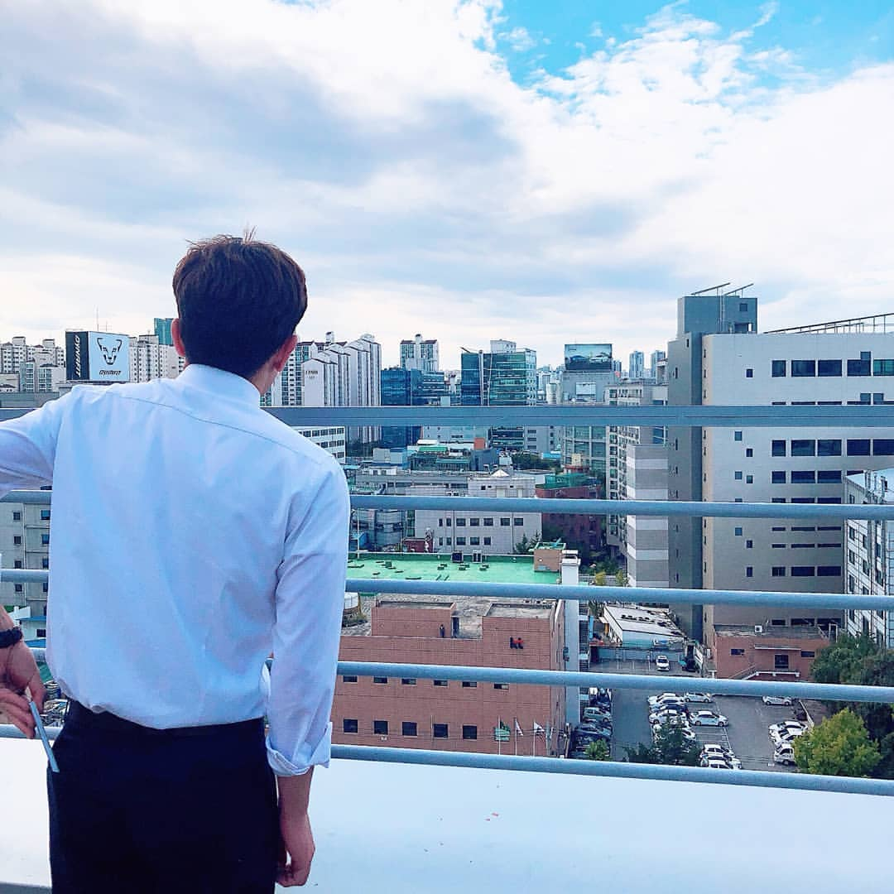
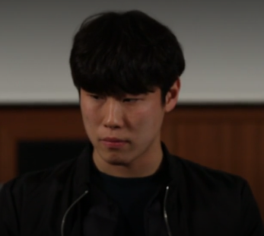
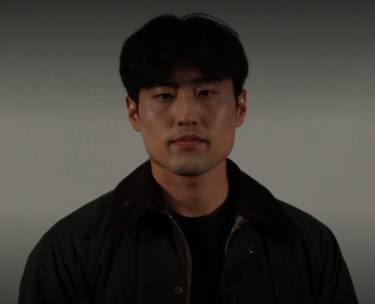

Slide 4
두록
연대기
19살 – 고교 생활까지 음악 활동
20살 - 군대
22살 - 전역
23살 – 선임 흥덕과 음악 활동
26살 – 흥덕의 배신, 혼자 음악 활동
27살 – 미래에 대한 불확실성, 두려움
조건
174cm~179cm
장,단발이 어울리는 얼굴
밝고 유쾌한 분위기
장난끼 많은 얼굴
20대 중후반대
(또래보다 살짝 나이 많아보이는 얼굴)
조연
밝고 히피족같은 모습. 장난끼 많은 모습의 호감형.
과묵함. 중저음의 목소리.

Slide 5
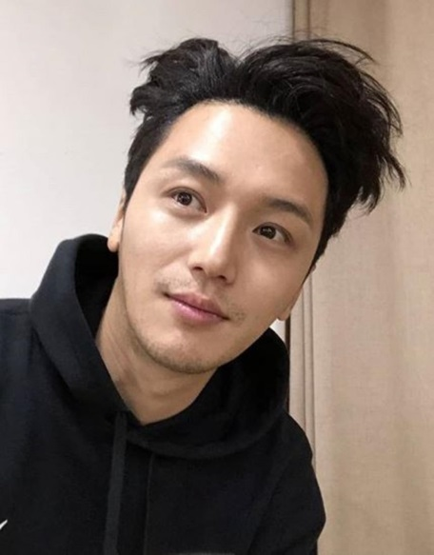
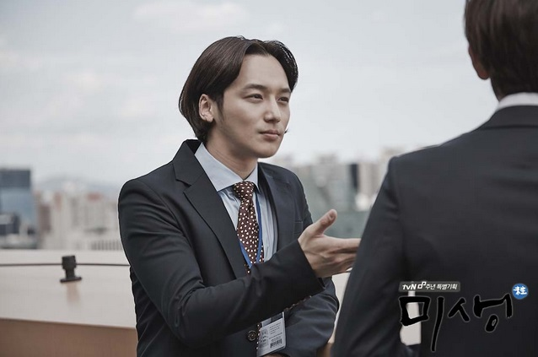
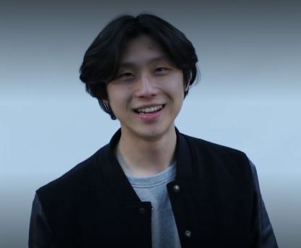
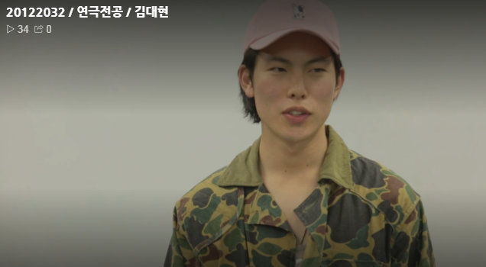

Slide 6
과장
조건
30대 후반 40대 초반
170cm~175cm (굽 포함)
무표정한 얼굴에 간혹 작은 미소
차가운 표정
조연
딱딱한 업무태도와 차가운 인상.
사소한 것에 예민한 어쩌면 꼰대 마인드.
회사 밖에선 여전히 차갑지만 인간적인 미소로 따뜻한 분위기 형성.
흥덕과 마찬가지로 꿈을 가지고 있지만 실현하지 못함.

Slide 7
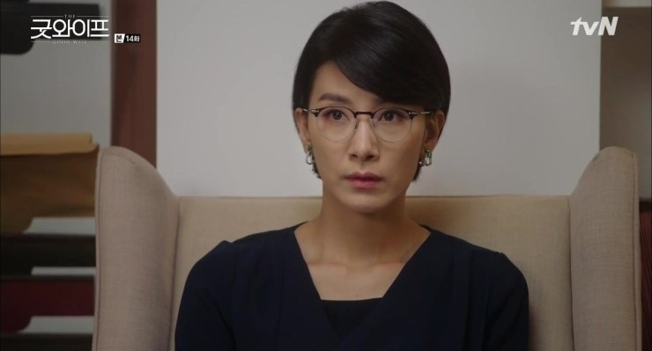
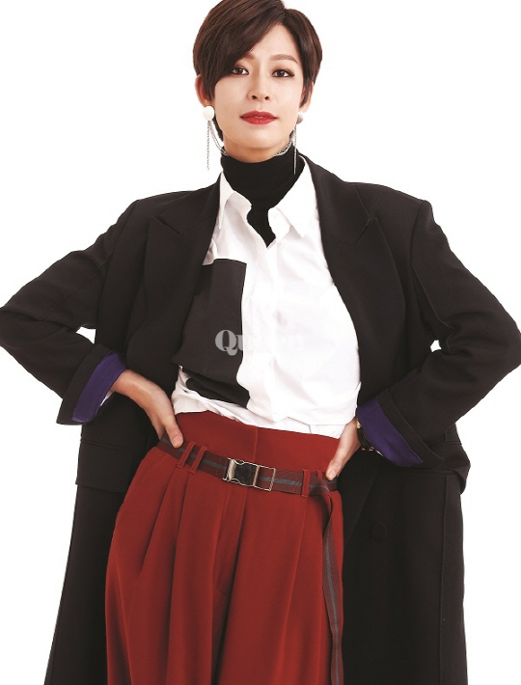
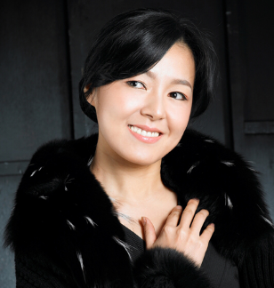

Slide 8
준호
조건
173cm~178cm
10대 후반~20대 초반 얼굴
항상 밝은 얼굴.
웃는 얼굴이 예쁜 연예인 상.
흥덕에 비해 비교적 하이톤 목소리
조연
회사 소속 연습생. 작은 규모의 회사 탓에 전문 강사가 아닌 회사에 소속된 흥덕에게 기타 레슨을 받는다.
밝고 긍정적인 모습. 어린 나이답게 장난끼도 많고 흥덕의 분위기를 전혀 읽지 못한다.

Slide 9
